Slide 1
浪潮云海 ·Alluxio介绍
现有大数据生态系统面临的痛点：
共享和管理数据非常困难
现有生态系统中存在多种存储系统S3,HDFS,NFS,GCS,Ozone ...
不同存储系统使用的协议不同，应用程序需要对接不同的API
各种存储系统之间无法直接共享数据
数据存储在不同的系统中，形成数据孤岛
网络和磁盘带宽成为数据分析的瓶颈
无法确保所有计算都能够实现数据本地化，数据传输速度受到网络带宽限制
数据本地传输受到磁盘带宽的限制，而且磁盘I/O过高，会导致系统卡顿，集群不稳定
现有架构灵活性低
例如使用一个新存储系统可能与现有的程序不兼容

Slide 2
浪潮云海 ·Alluxio介绍
Alluxio:以内存为中心的分布式虚拟存储系统，已经有多家公司用于生产环境。目前在部署Alluxio的集群中，规模最大的已经超过1500个节点。
Alluxo主要提供两大功能：
统一数据访问的方式
在上层计算框架和底层存储系统之间架起了桥梁，应用程序通过 Alluxio 即可访问底层任意存储系统中的数据。
数据存放到内存中
Alluxio 可以用作分布式缓存，将数据存放在内存,SSD,HDD等存储介质中，类似CPU中的多机缓存机制，最快可以为应用程序提供内存级的I/O速率，并且能够降低磁盘及网络I/O占用。

Slide 3
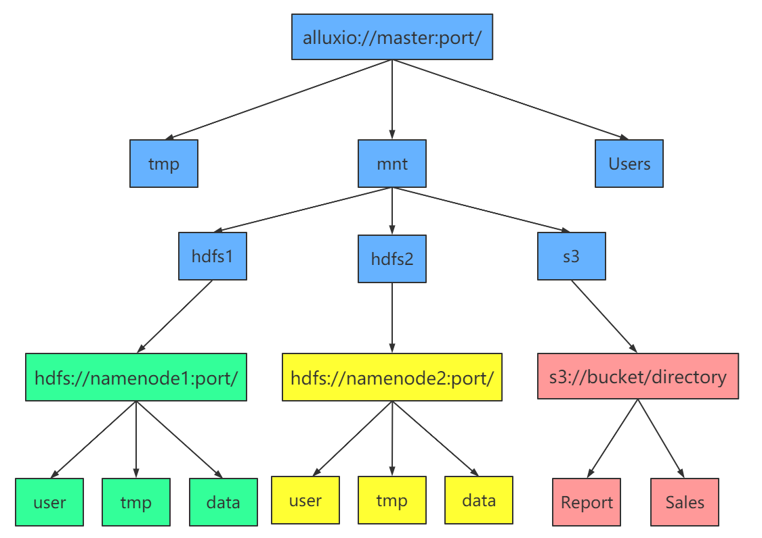
浪潮云海 ·Alluxio: 统一数据访问方式
统一命名空间：应用程序可以通过Alluxio提供的统一命名空间和接口来访问多个独立的存储系统。
统一存储：方便存储系统之间数据共享和管理，Alluxio支持多种底层文件系统S3,HDFS,GCS,Ozone等，可以通过类似Linux中挂载的方式将底层文件系统集成到Alluxio中。
元数据同步：Alluxio提供同步机制可以保证UFS命名空间和Alluxio命名空间同步。
冷热元数据分层存储：可支持十亿级文件数存储。

Slide 4
浪潮云海 · Alluxio: 统一数据访问方式
统一存储系统
统一命名空间
Client方式：
Client方式：
bin/alluxin fs mount \
/mnt/hdfs \
hdfs://...
bin/alluxio/fs cat /path
API方式：
API方式：
fs= FileSystem.Factory.get();
fs.mount("/mnt/hdfs", "hdfs://...");
in= new AlluxioURI(
"/mnt/hdfs/input.data");
is = fileSystem.openFile(in);

Slide 5
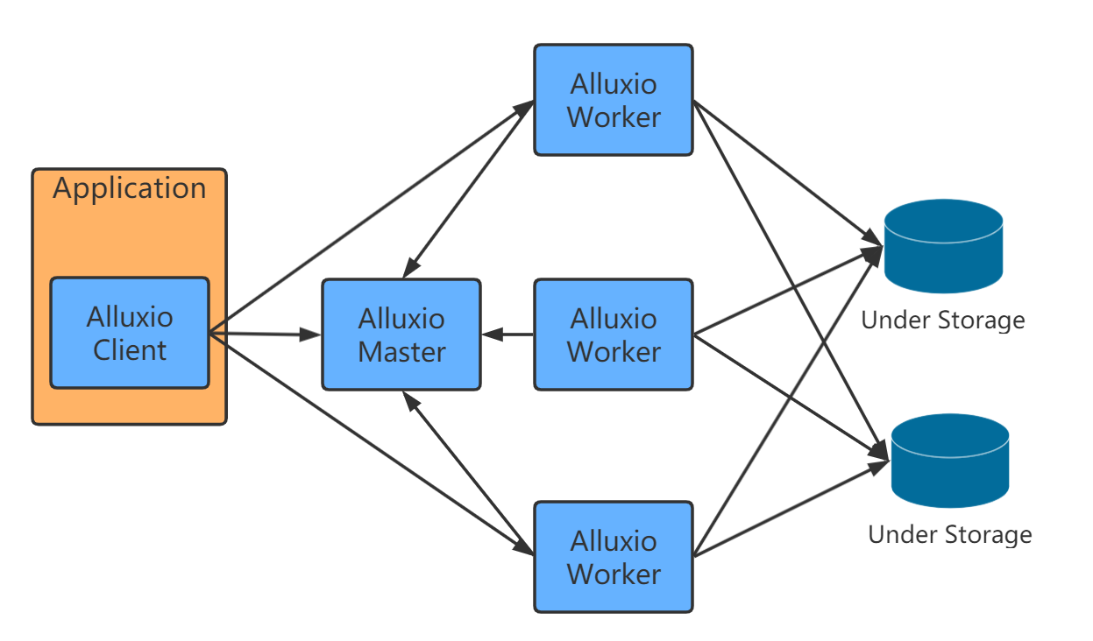
浪潮云海 ·Alluxio: 访问加速
Alluxio Master：负责元数据管理并响应客户端请求
Alluxio Worker：负责管理分配给Alluxio的本地存储资源,将应用程序访问的数据存储在本地的存储资源内。
单层存储
系统内存作为唯一存储介质，能够为应用程序提供内存级的数据访问速度。
多层存储
Alluxio支持可感知的分层存储，除了内存，还可以使用AEP,SSD,HDD等作为Alluxio的存储介质，类似L1/L2 CPU缓存一样的数据存储

Slide 6
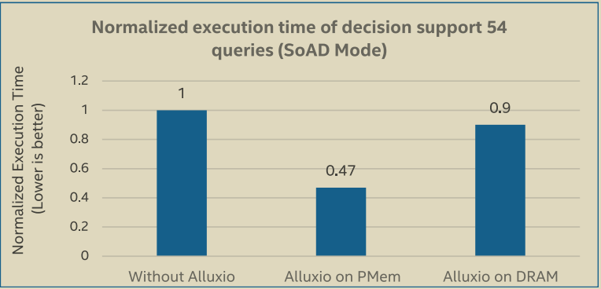
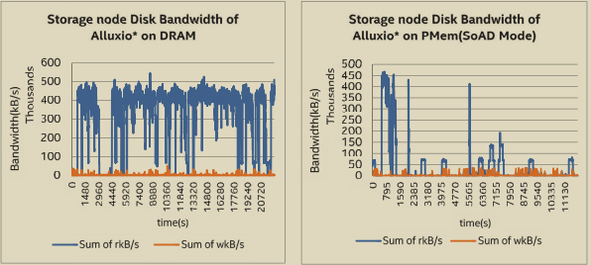
浪潮云海 ·Alluxio+AEP测试
在存算分离场景下，Alluxio PMem层(AD模式)比没有Alluxio配置的情况下提供2倍加速（基于Parquet格式的4TB数据集上的TPCDS测试。）
除了提升整体性能外，在存算分离场景下，Alluxio PMem层(AD模式)，与DRAM上的Alluxio相比，PMEM的平均磁盘带宽降低了88.25%(从315MB/s降低到37MB/s)。

Slide 7
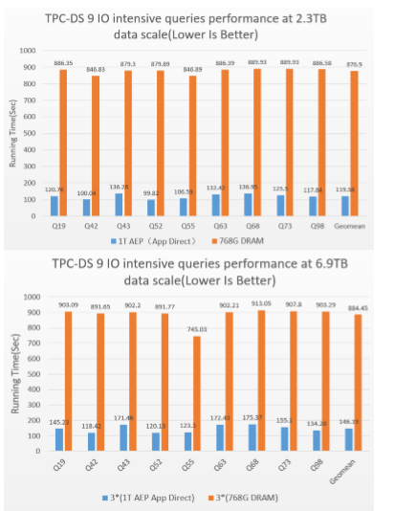
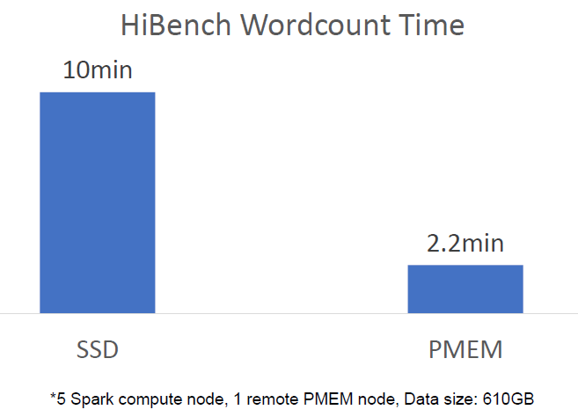
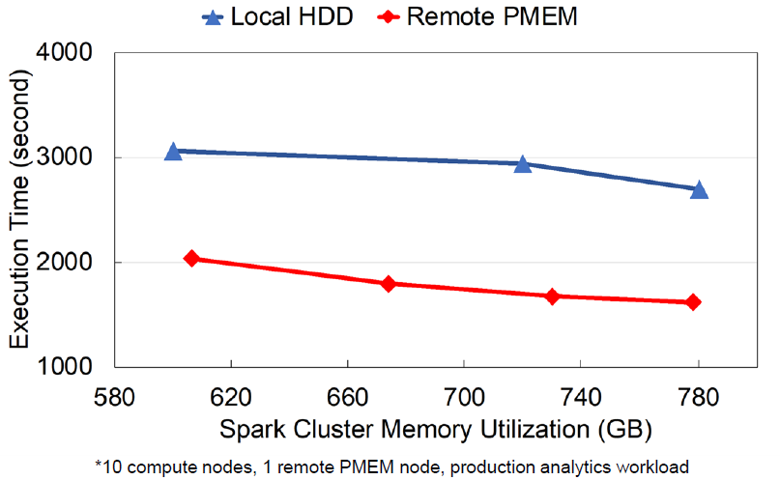
浪潮云海 ·AEP内存测试-Spark
1.针对Spark的Shuffle瓶颈进行基于AEP的优化：使用Terasort基准测试测得5倍的性能提升；
2.对Spark SQL进行数据源缓存，使用TPCDS中IO密集型SQL测试，显示性能提升了1~3倍；
3.使用AEP作为RDD缓存，进行机器学习SVM的负载测试，达到10倍的性能提升；
数据源缓存
RDD缓存
Notes:
需要结合业务场景来说明效果

Slide 8
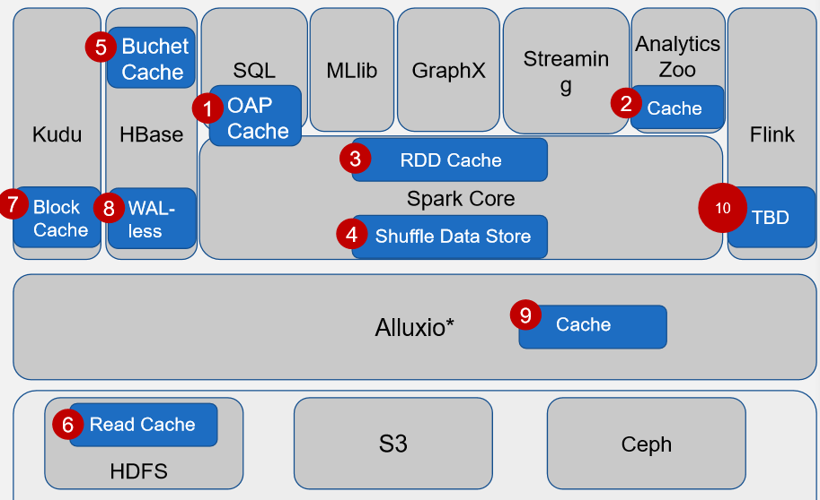
浪潮云海 ·AEP内存场景
加速Spark SQL数据查询，优化索引，并加速Shuffle过程
让Redis使用更多的内存，降低Redis持久化时数据落盘性能限制
选择AEP作为Hbase读缓存使用，提高读速度
用作HDFS读缓存
用作机器学习数据源缓存（Spark ML等）

Slide 9
浪潮云海 ·FUSE基础上的POSIX API
Alluxio-FUSE可以在一台Unix机器上的本地文件系统中挂载一个Alluxio分布式文件系统。通过使用该特性，一些标准的命令行工具，可以直接访问Alluxio分布式文件系统中的数据。
由于Alluxio固有的属性，例如它的一次写不可改变的文件数据模型，该挂载的文件系统与POSIX标准不完全一致，尚有一定的局限性。

Slide 10
浪潮云海 ·FUSE用法介绍
挂载
示例：$ALLUXIO_HOME/integration/fuse/bin/alluxio-fuse \
mount mount_point [alluxio_path]
该命令会启动一个后台java进程，用于将对应的Alluxio路径挂载到<mount_point>指定的路径
卸载
示例： $ALLUXIO_HOME/integration/fuse/bin/alluxio-fuse \
umount mount_point
该命令将终止alluxio-fuse java后台进程，并卸载该文件系统

Slide 11
浪潮云海 ·Alluxio-FUSE局限性
文件只能顺序地写入一次，并且无法修改;这意味着如果要修改一个文件，你需要先删除改文件，然后再重新创建。
Alluxio没有hard-link和soft-link的概念,所以不支持与之相关的命令如ln。
只有当Alluxio的alluxio.security.group.mapping.class选项设置为：ShellBasedUnixGroupsMapping的值时，文件的用户和分组信息才与Unix系统的用户分组对应。

Slide 12
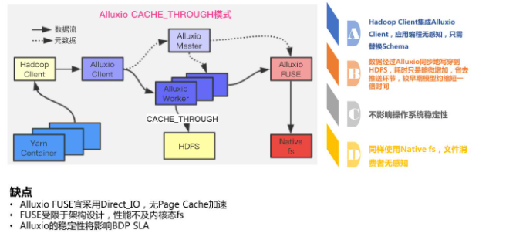
浪潮云海 ·Alluxio-FUSE CACHE_THROUGH 模式

Slide 13
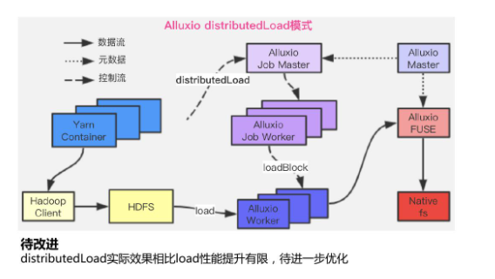
浪潮云海·Alluxio-FUSE distributedLoad模式

Slide 14
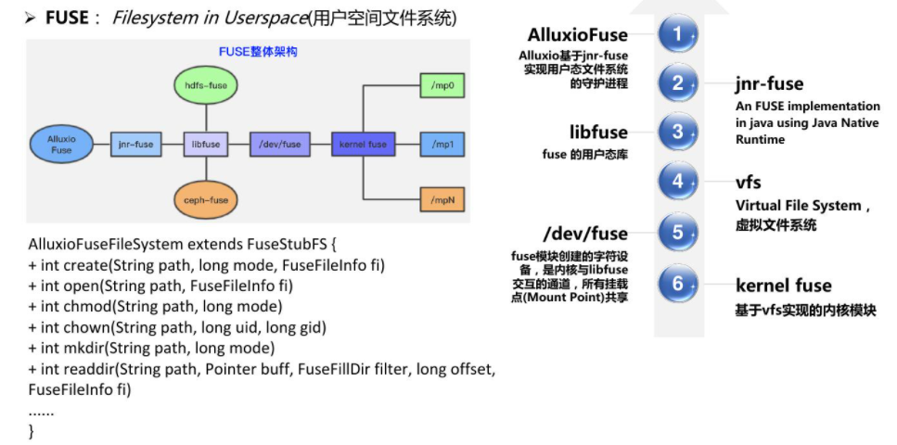
浪潮云海 ·Alluxio-FUSE 用户空间文件系统

Slide 15
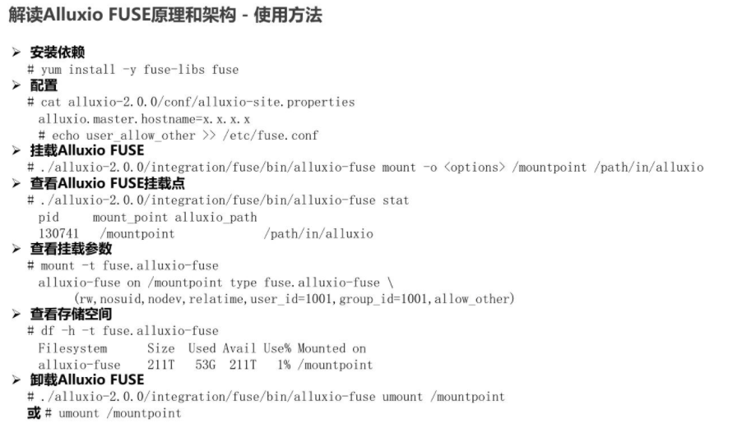
浪潮云海·Alluxio-FUSE 使用方法

Slide 16
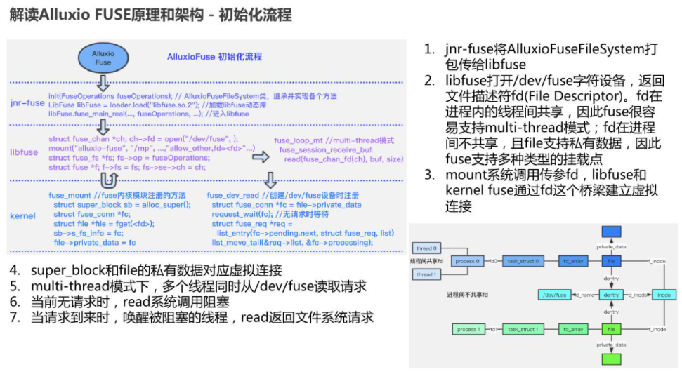
浪潮云海·Alluxio-FUSE 初始化流程

Slide 17
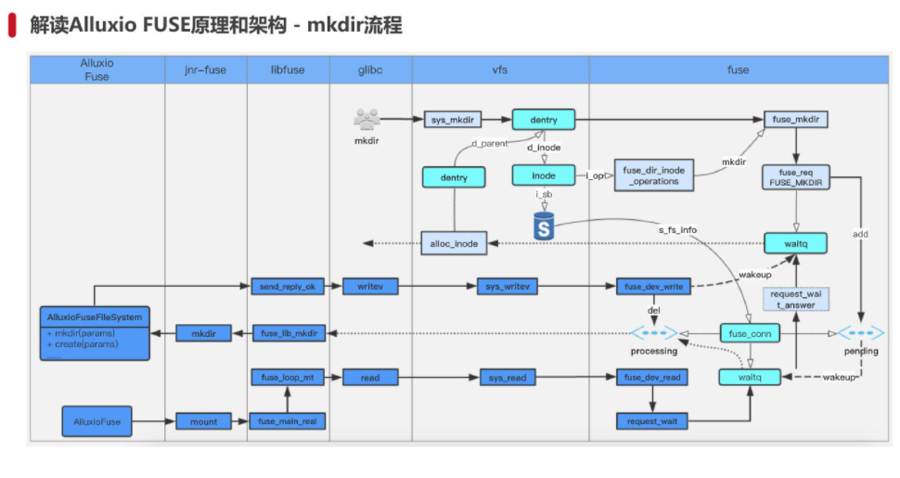
浪潮云海·Alluxio-FUSE mkdir流程

Slide 18
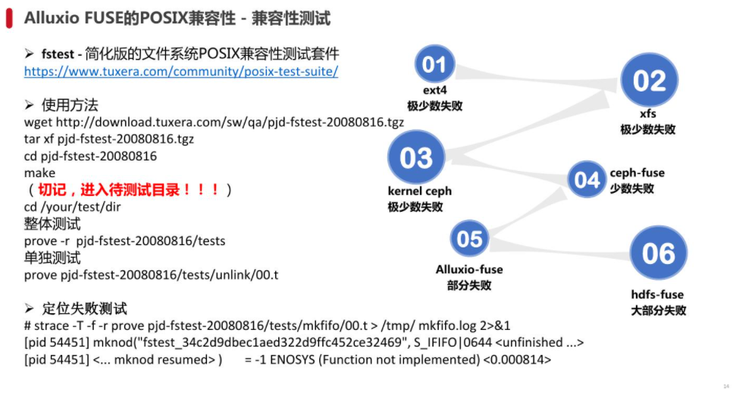
浪潮云海·Alluxio-FUSE 的POSIX兼容性 – 兼容性测试

Slide 19
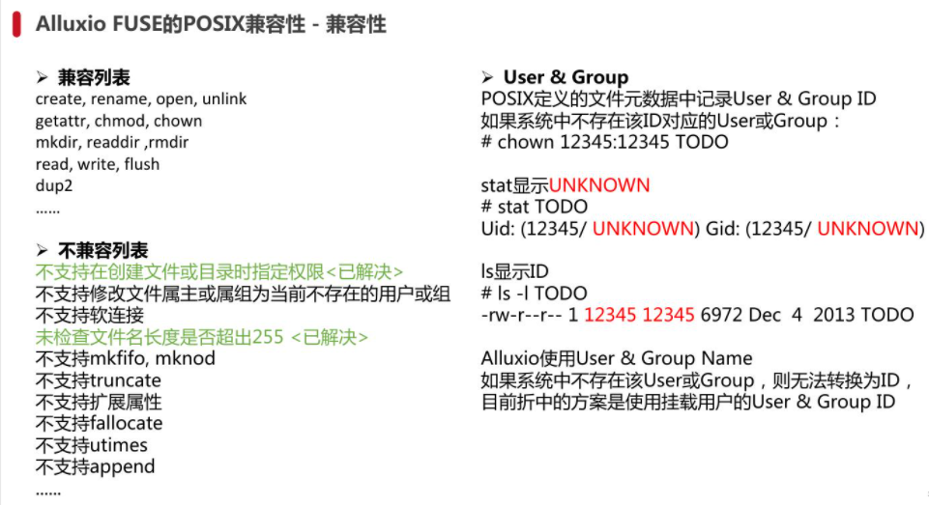
浪潮云海·Alluxio-FUSE 兼容性

Slide 20
浪潮云海·Alluxio-FUSE – 2.4.0 常见配置项
Parameter | Default Value | Description
alluxio.fuse.cachedpaths.max | 500
alluxio.fuse.debug.enabled | false | 启用FUSE调试输出。该输出将重定向到alluxio.logs.dir内部的fuse.out日志文件中。
alluxio.fuse.fs.name | alluxio-fuse | FUSE用来挂载文件系统的描述性名称。
alluxio.fuse.maxwrite.bytes | 131072 | FUSE写入调用的所需粒度（以字节为单位）。请注意，128K当前是Linux内核施加的上限。
alluxio.fuse.user.group.translation.enabled | false | 通过FUSE API公开Alluxio文件时是否将Alluxio用户和组转换为Unix用户和组。当此属性设置为false时，所有FUSE文件的用户和组将与启动alluxio-fuse进程的用户匹配。

Slide 21
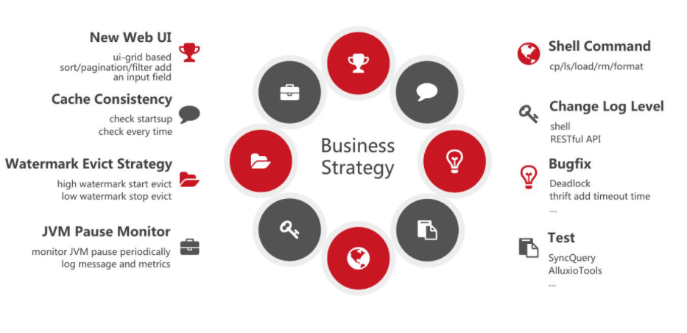
浪潮云海·Alluxio-FUSE 未来展望

Slide 22
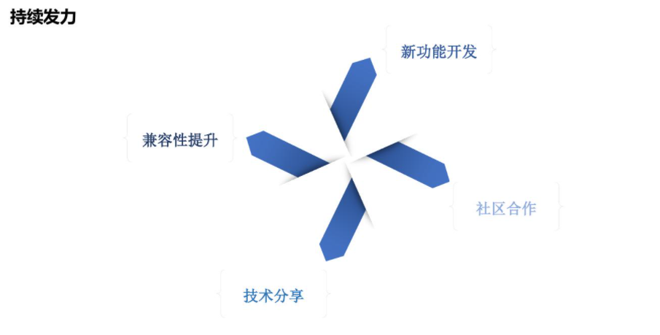
浪潮云海·Alluxio-FUSE 未来展望 – 可优化的四个方向
新功能开发
兼容性提升
技术分享
社区合作

Slide 23
Thank you!

